Slide 1


Slide 2


Slide 3
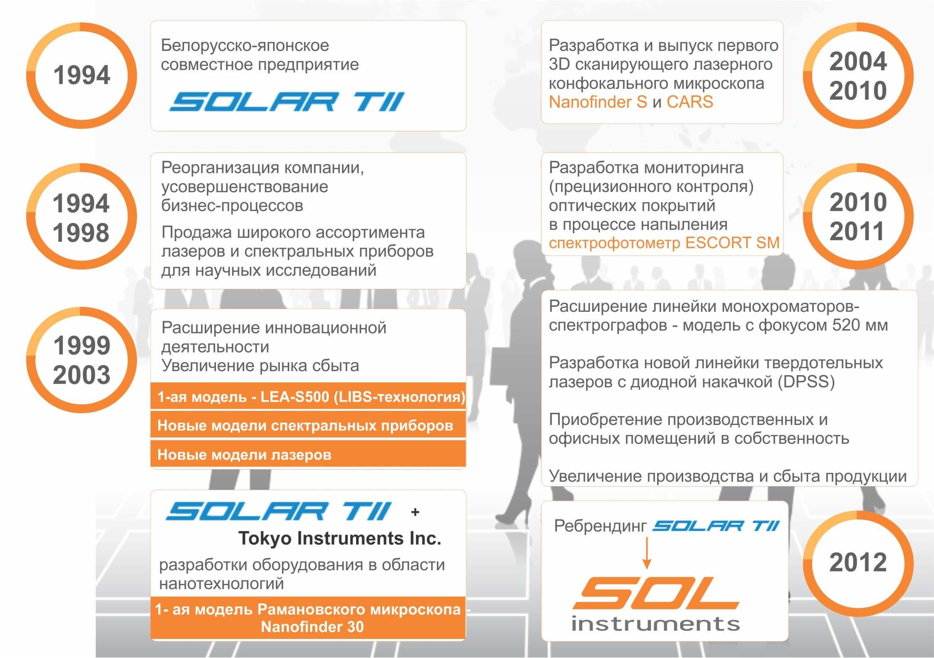

Slide 4


Slide 5



Slide 6


Slide 7


Slide 8
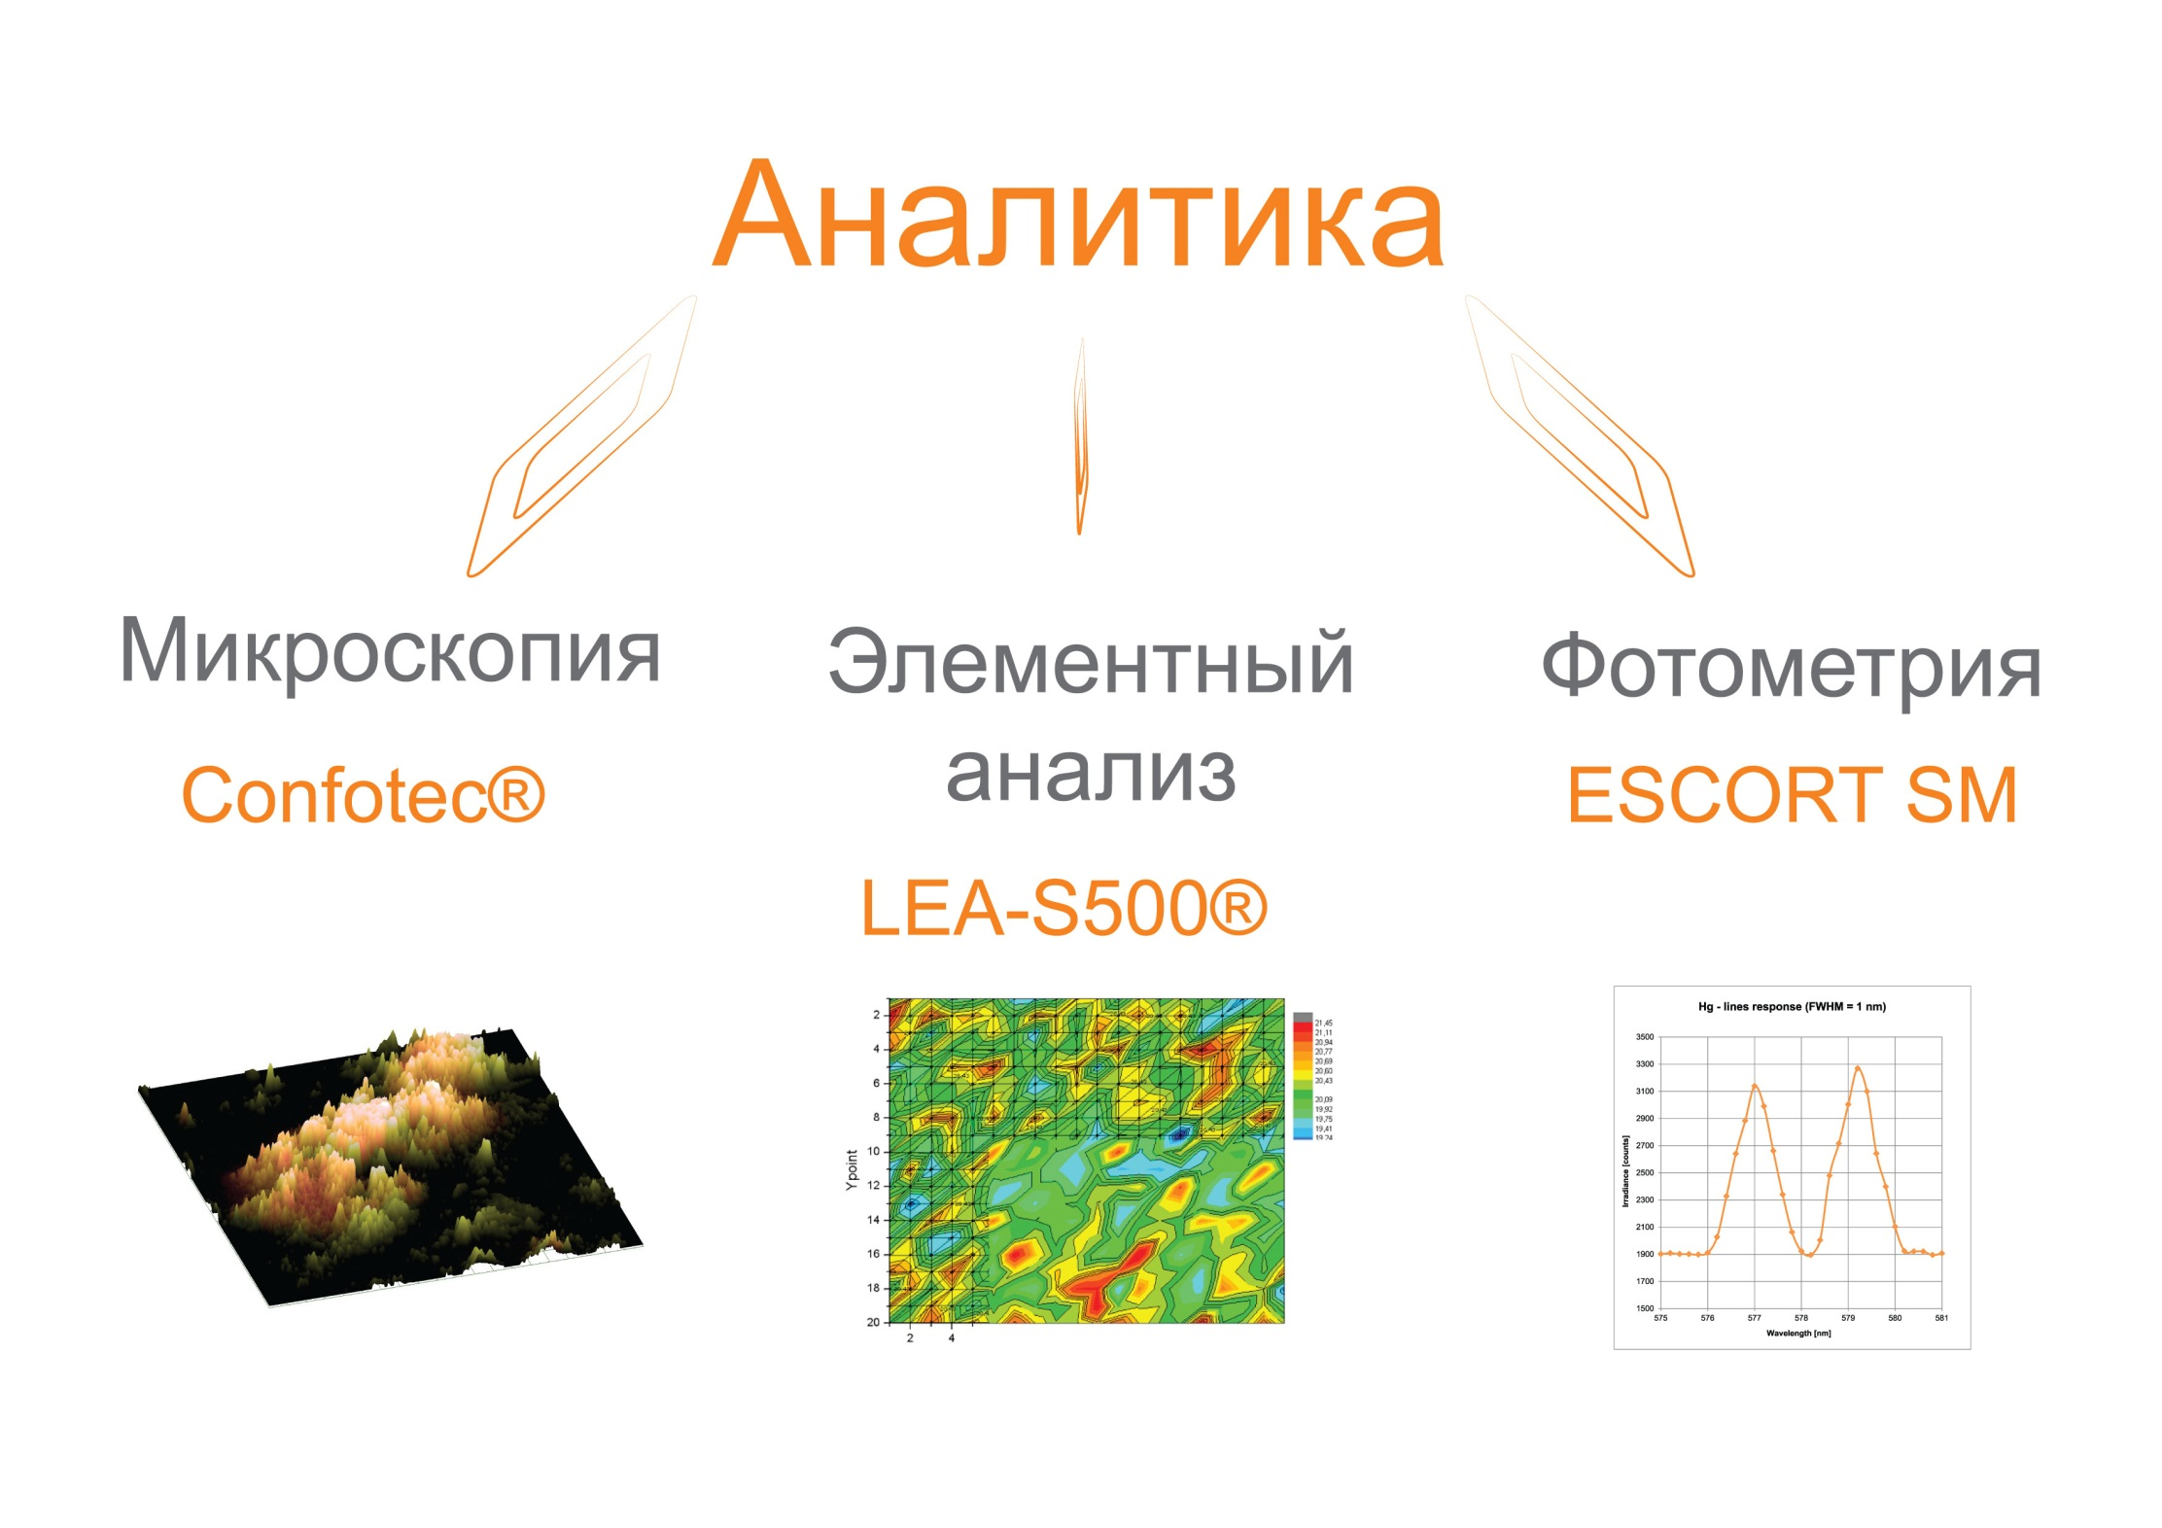

Slide 9
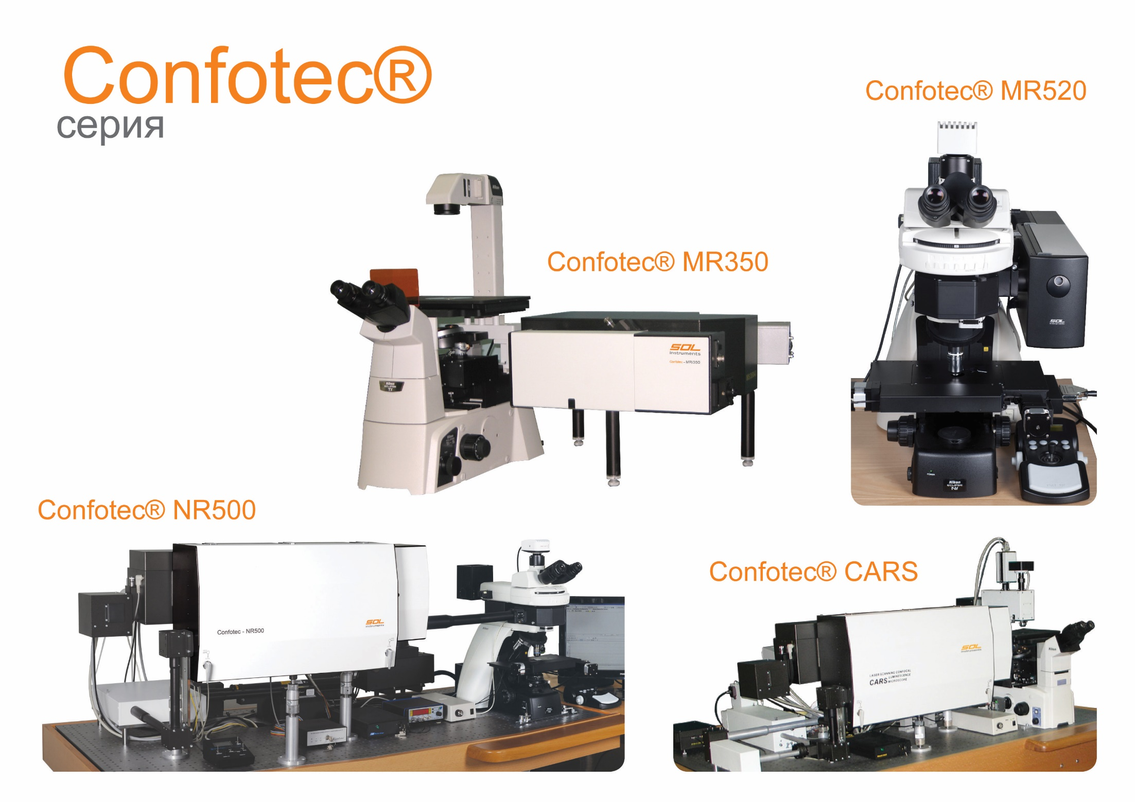

Slide 10
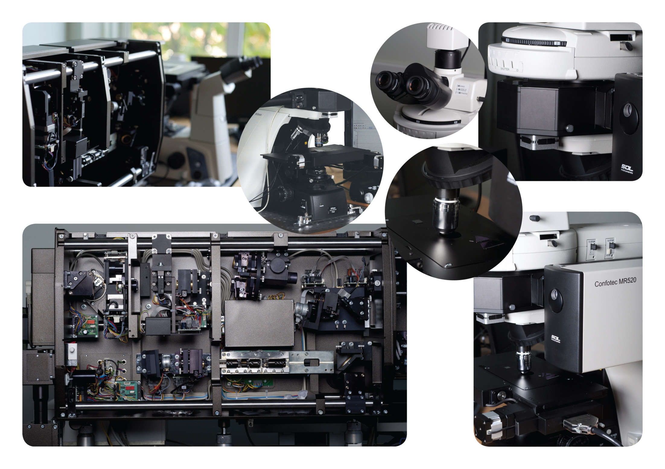

Slide 11
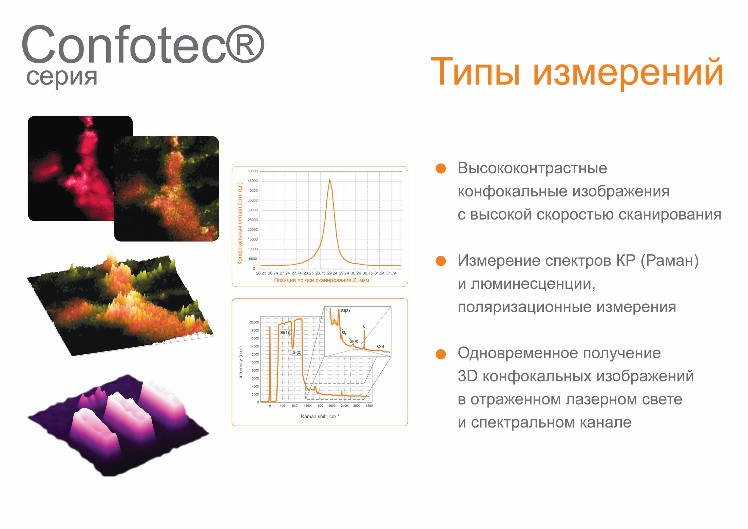

Slide 12


Slide 13
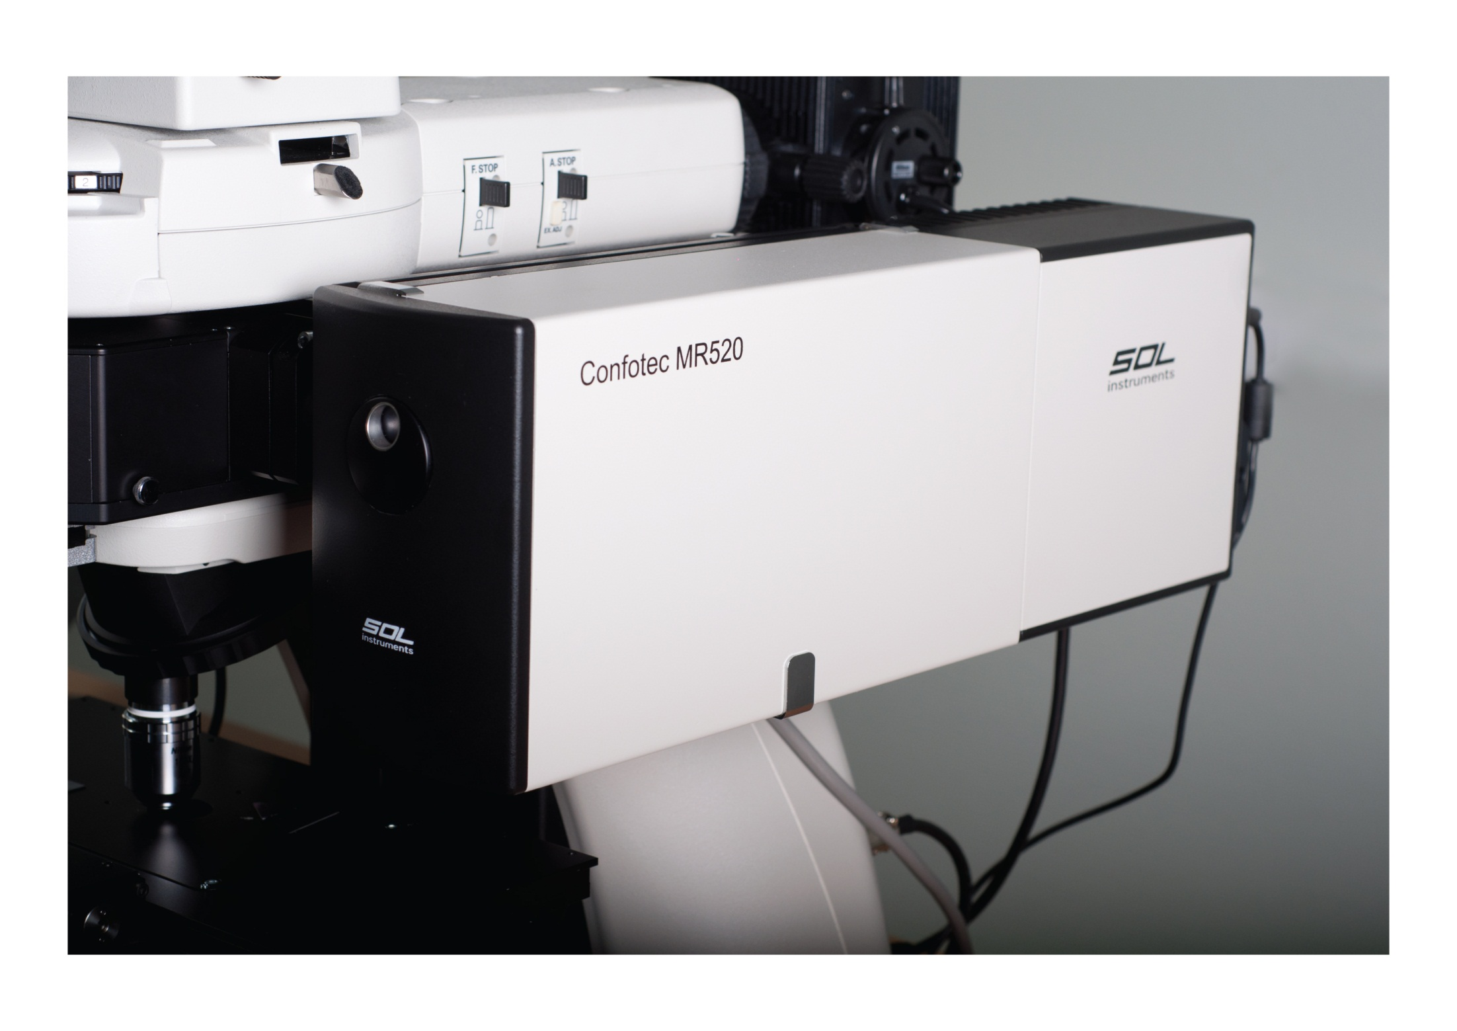

Slide 14
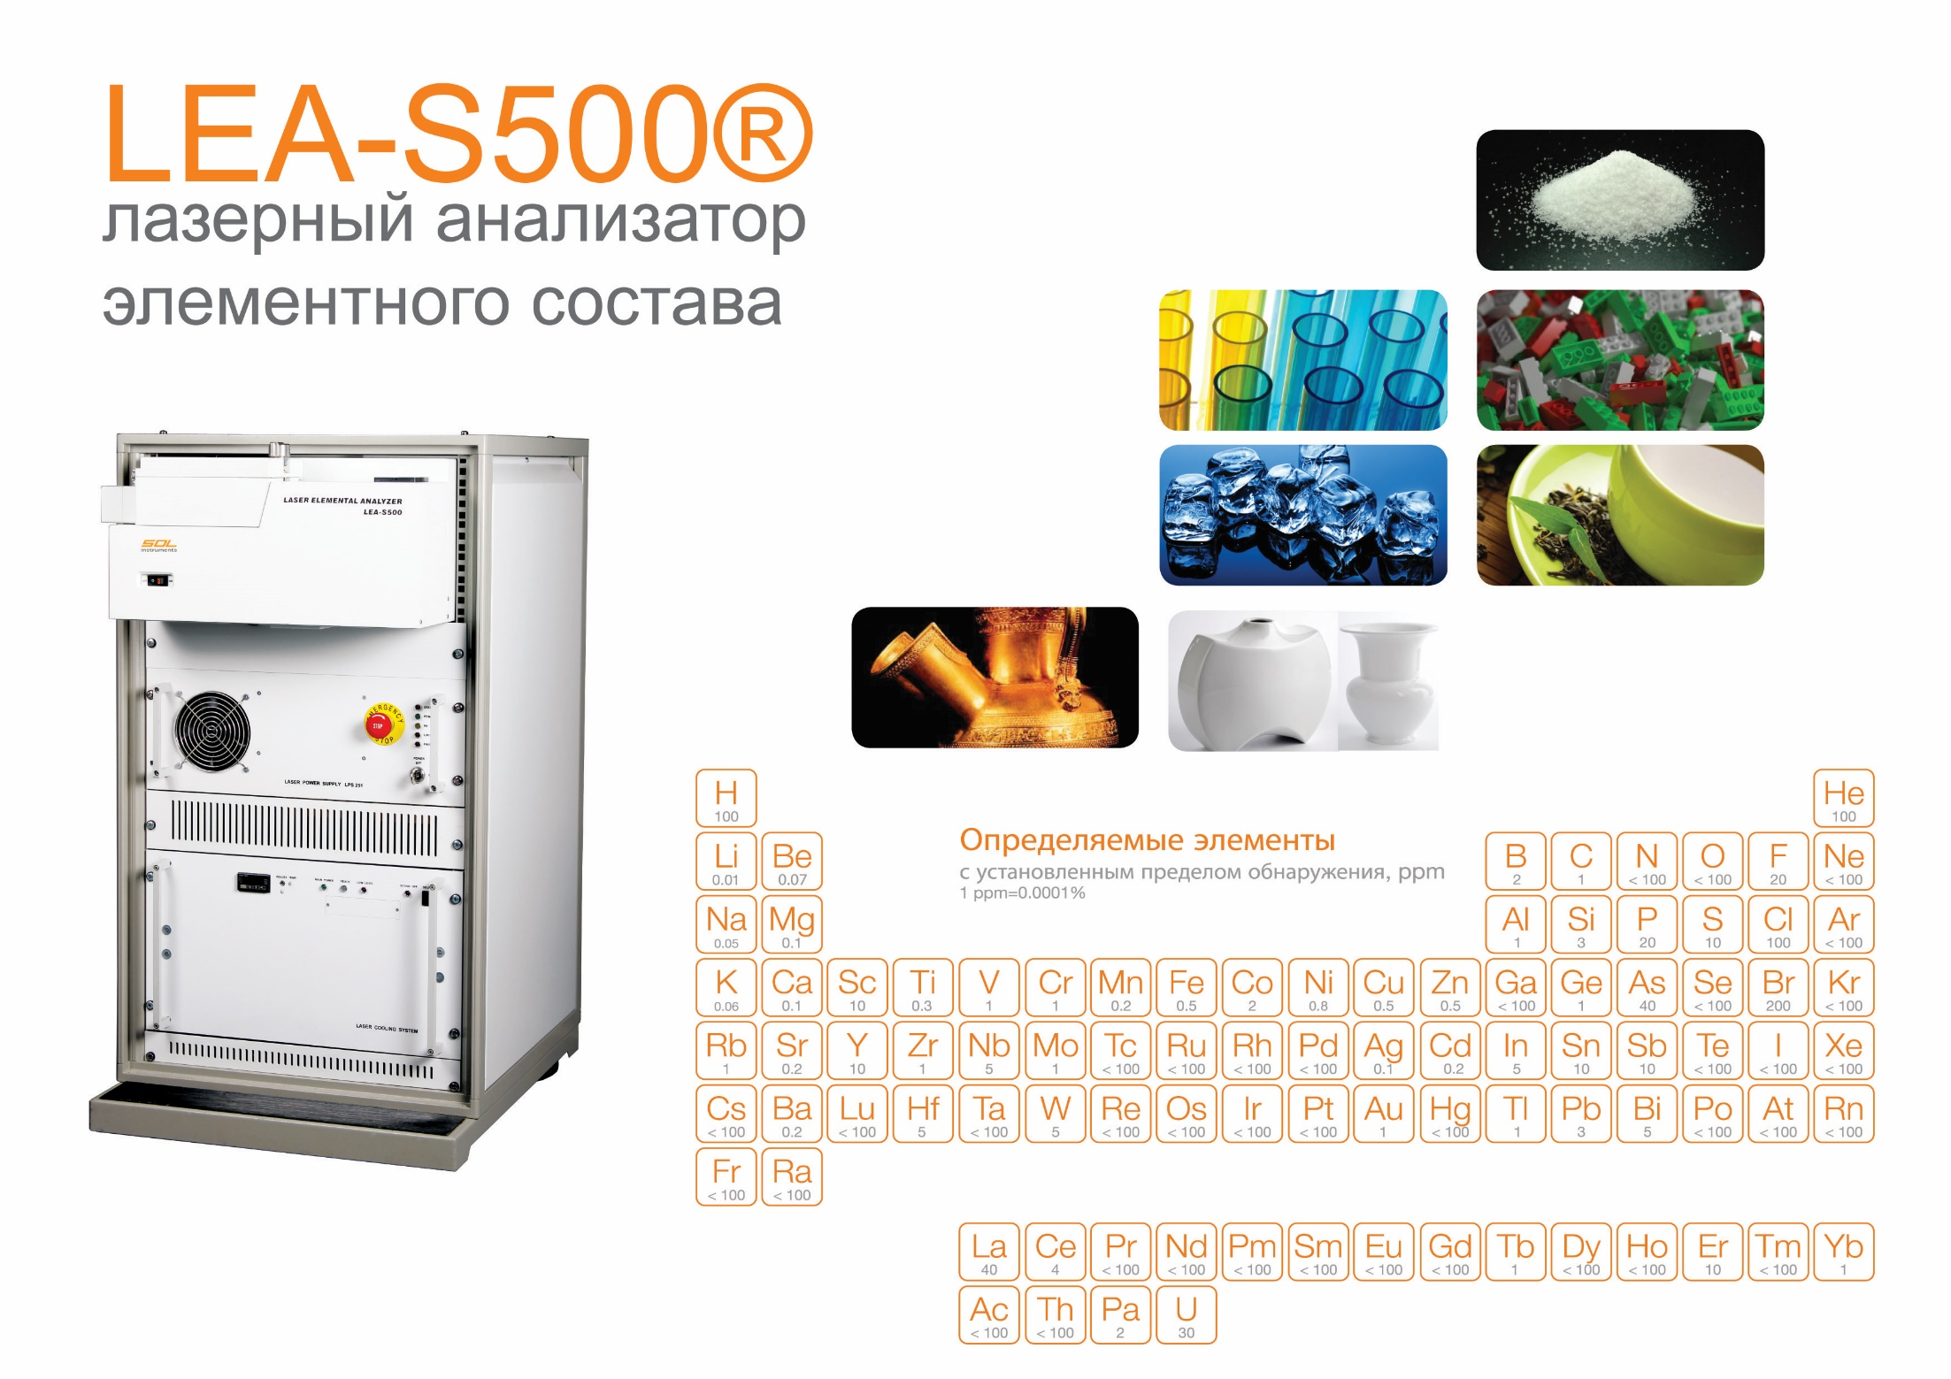

Slide 15
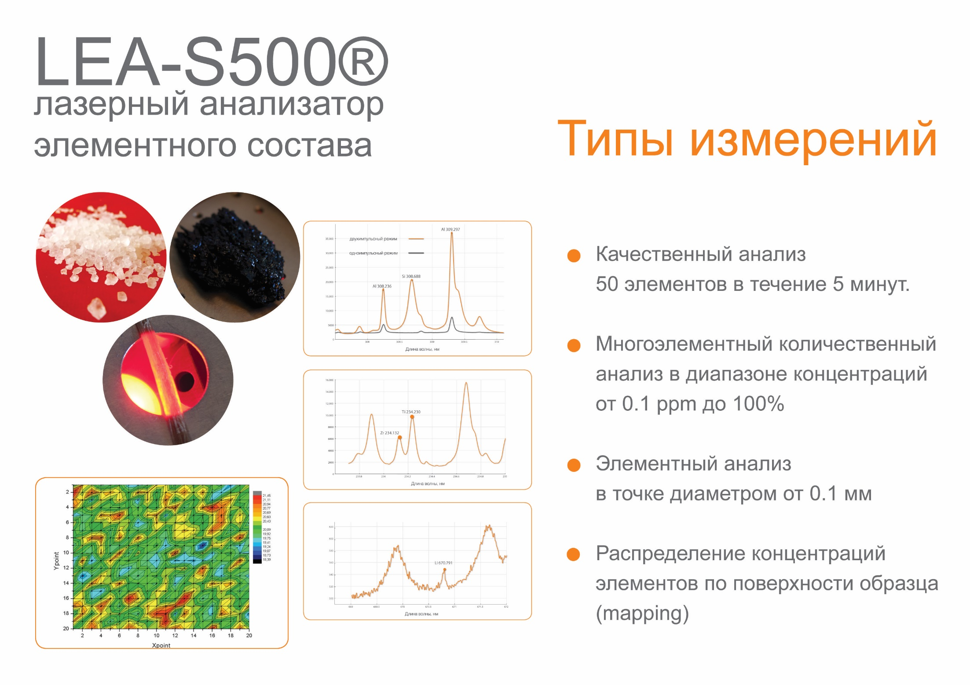

Slide 16


Slide 17
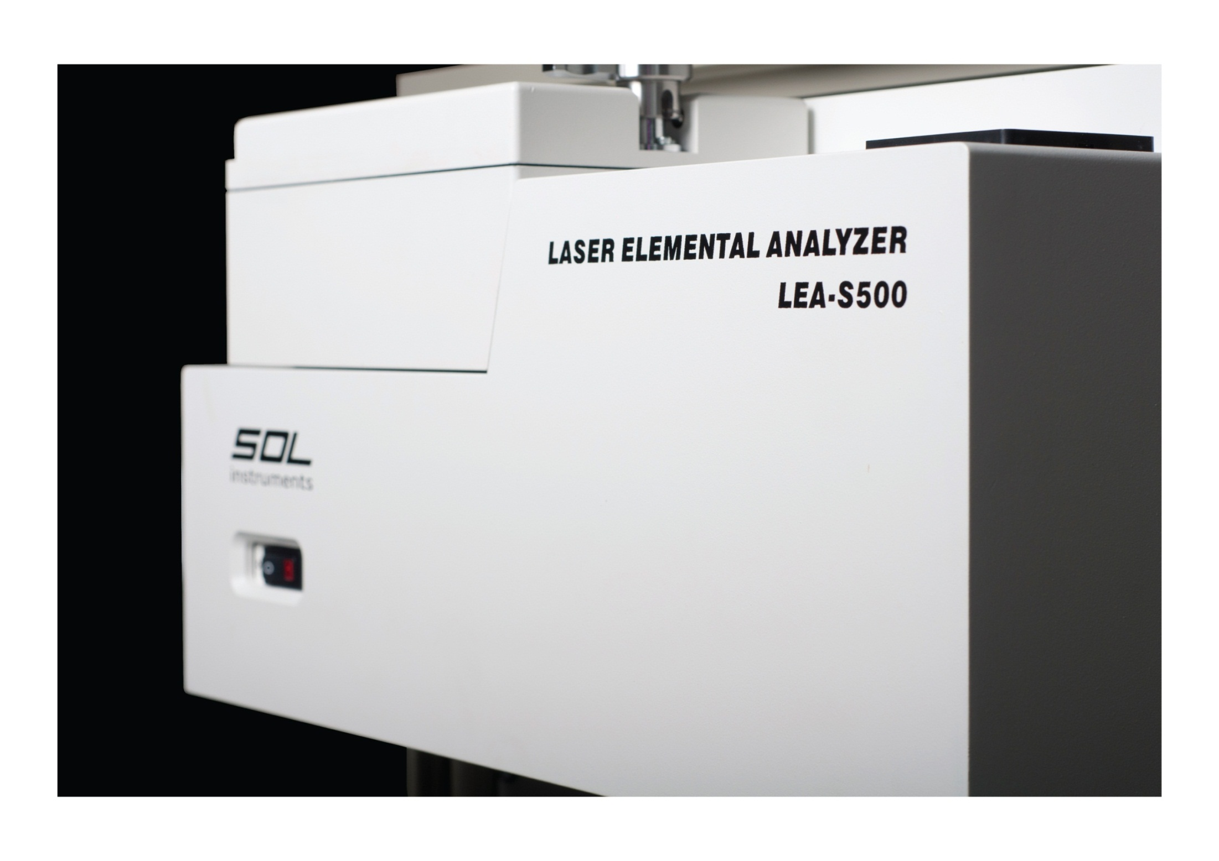

Slide 18
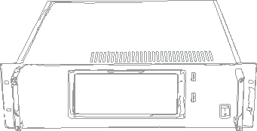
ESCORT SM
OEM спектрофотометр для мониторинга процессов нанесения оптических покрытий
PRECISE AND IN A MOMENT

Slide 19
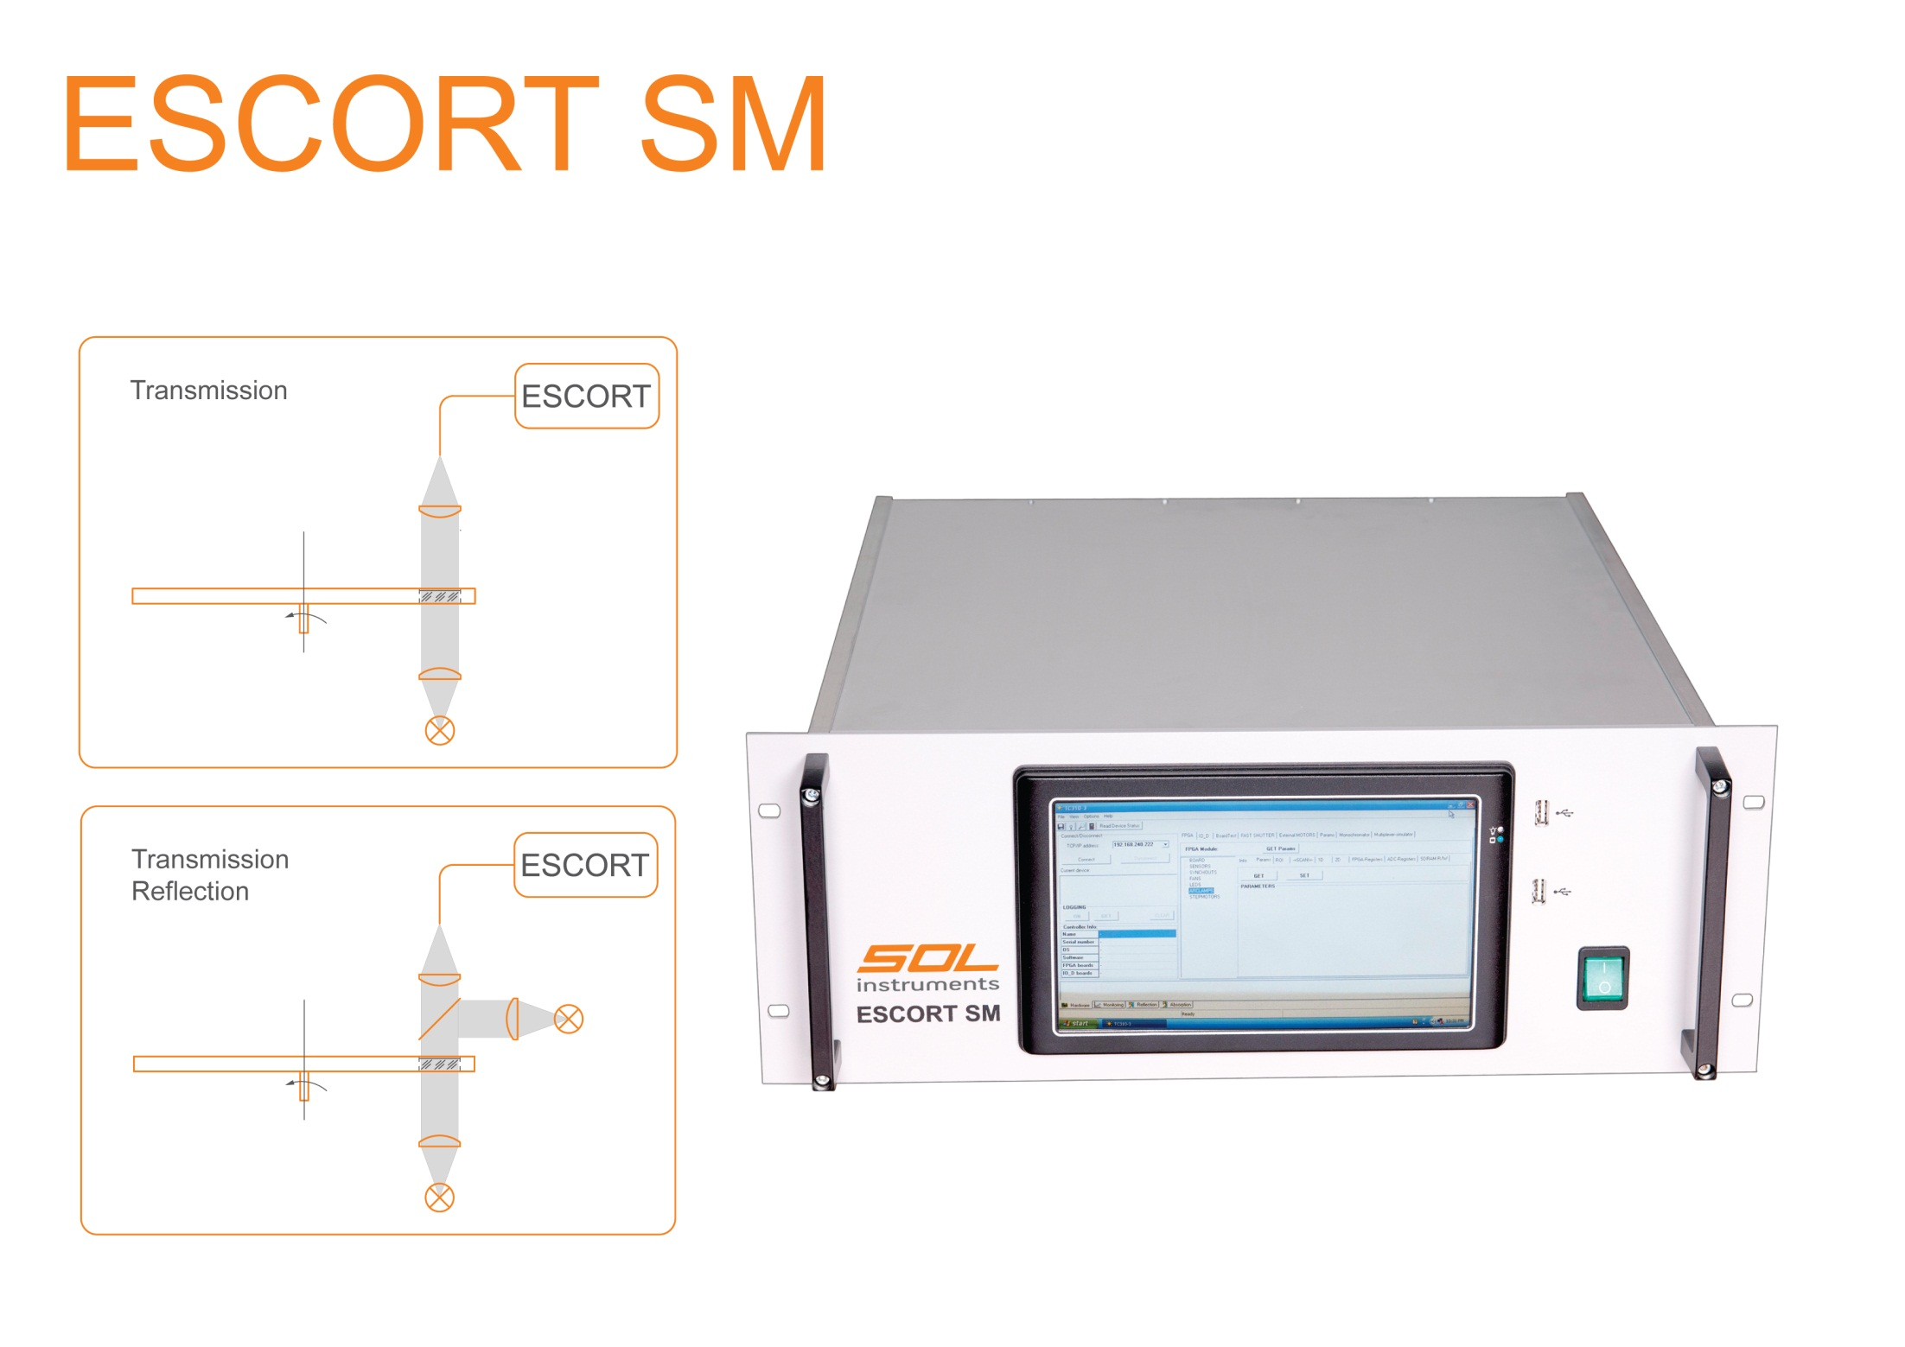

Slide 20
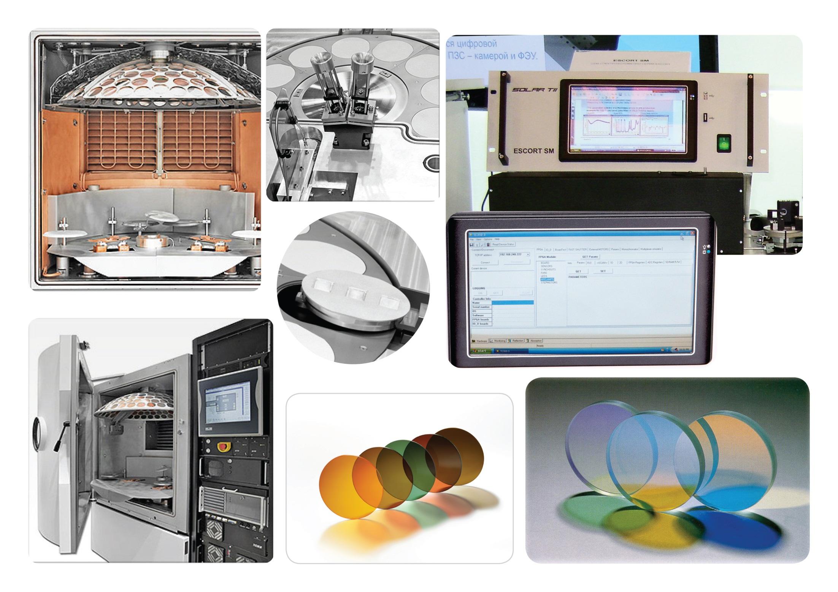

Slide 21
ESCORT SM
специализированный OEM спектрофотометр
с двумя измерительными каналами
– широкополосным и одноволновым, позволяющими одновременно проводить измерения коэффициента пропускания (T) или коэффициента отражения (R)
в процессе нанесения оптических покрытий в вакуумных установках различных типов.

Slide 22
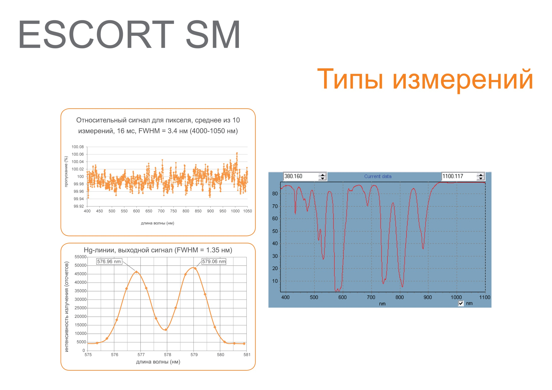

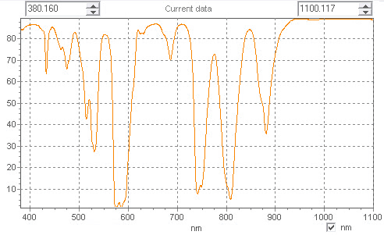

Slide 23
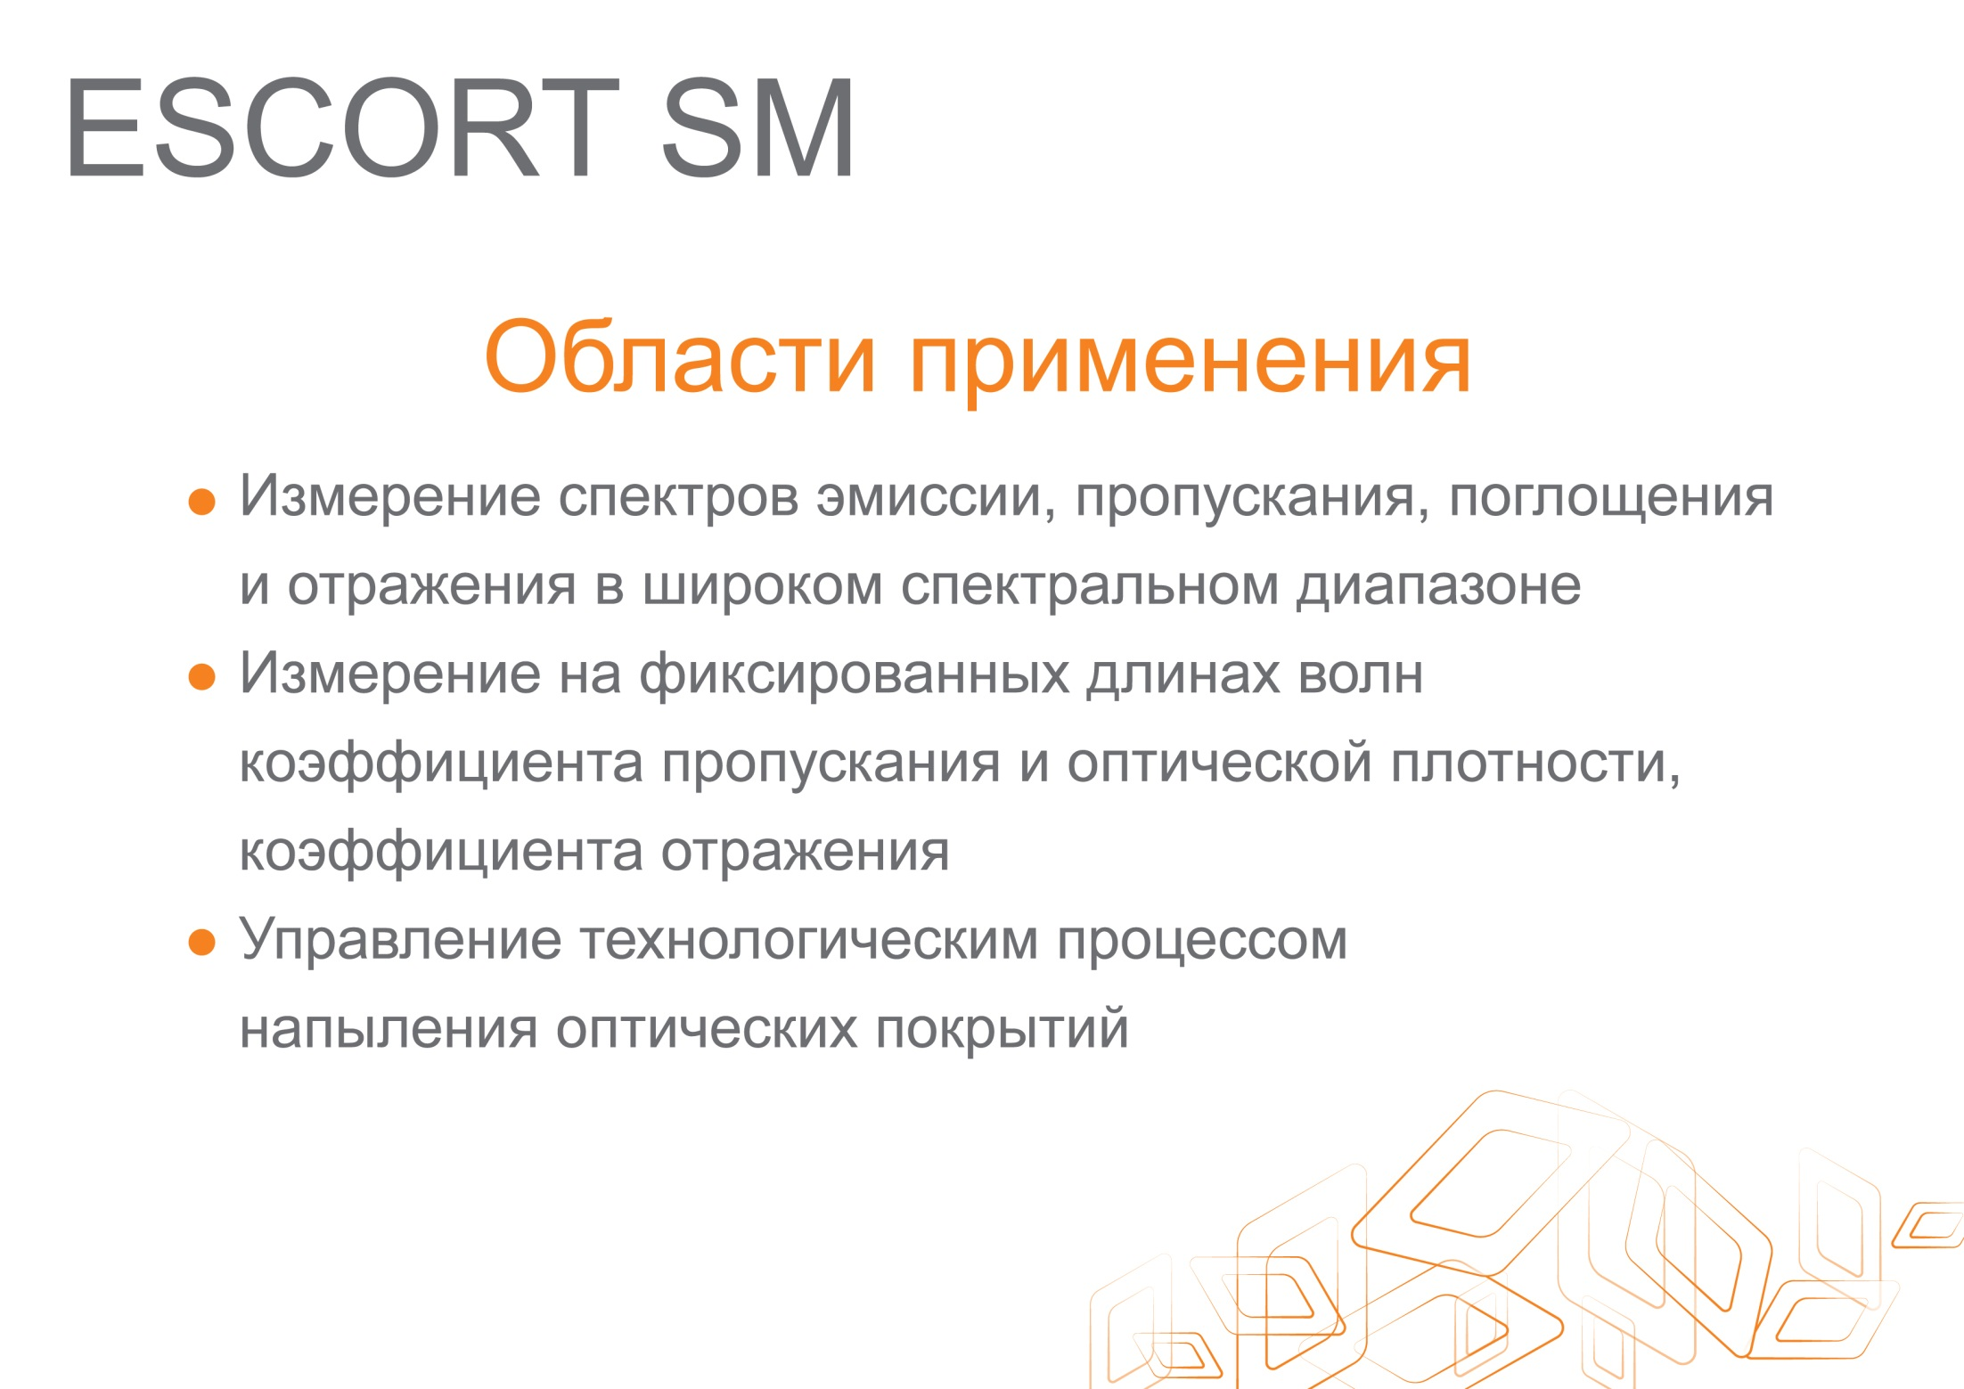

Slide 24


Slide 25
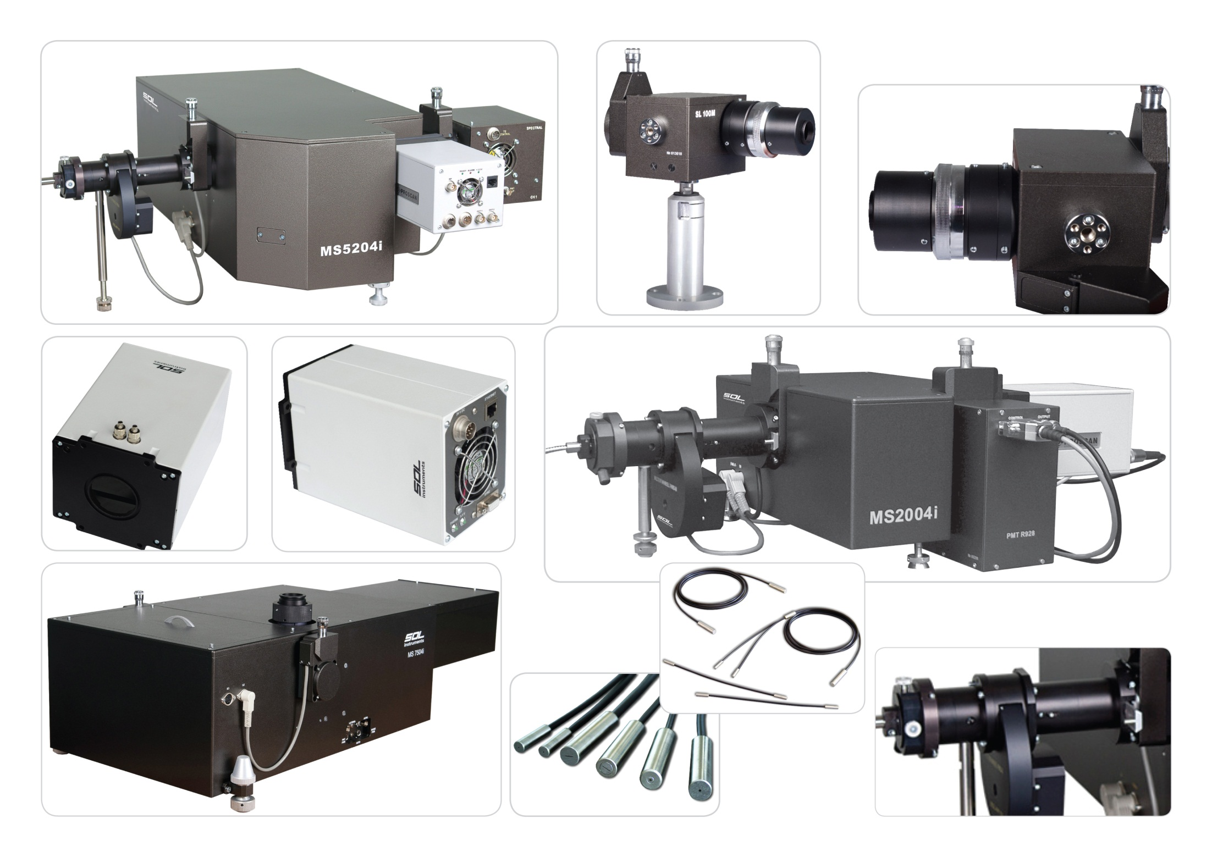

Slide 26


Slide 27
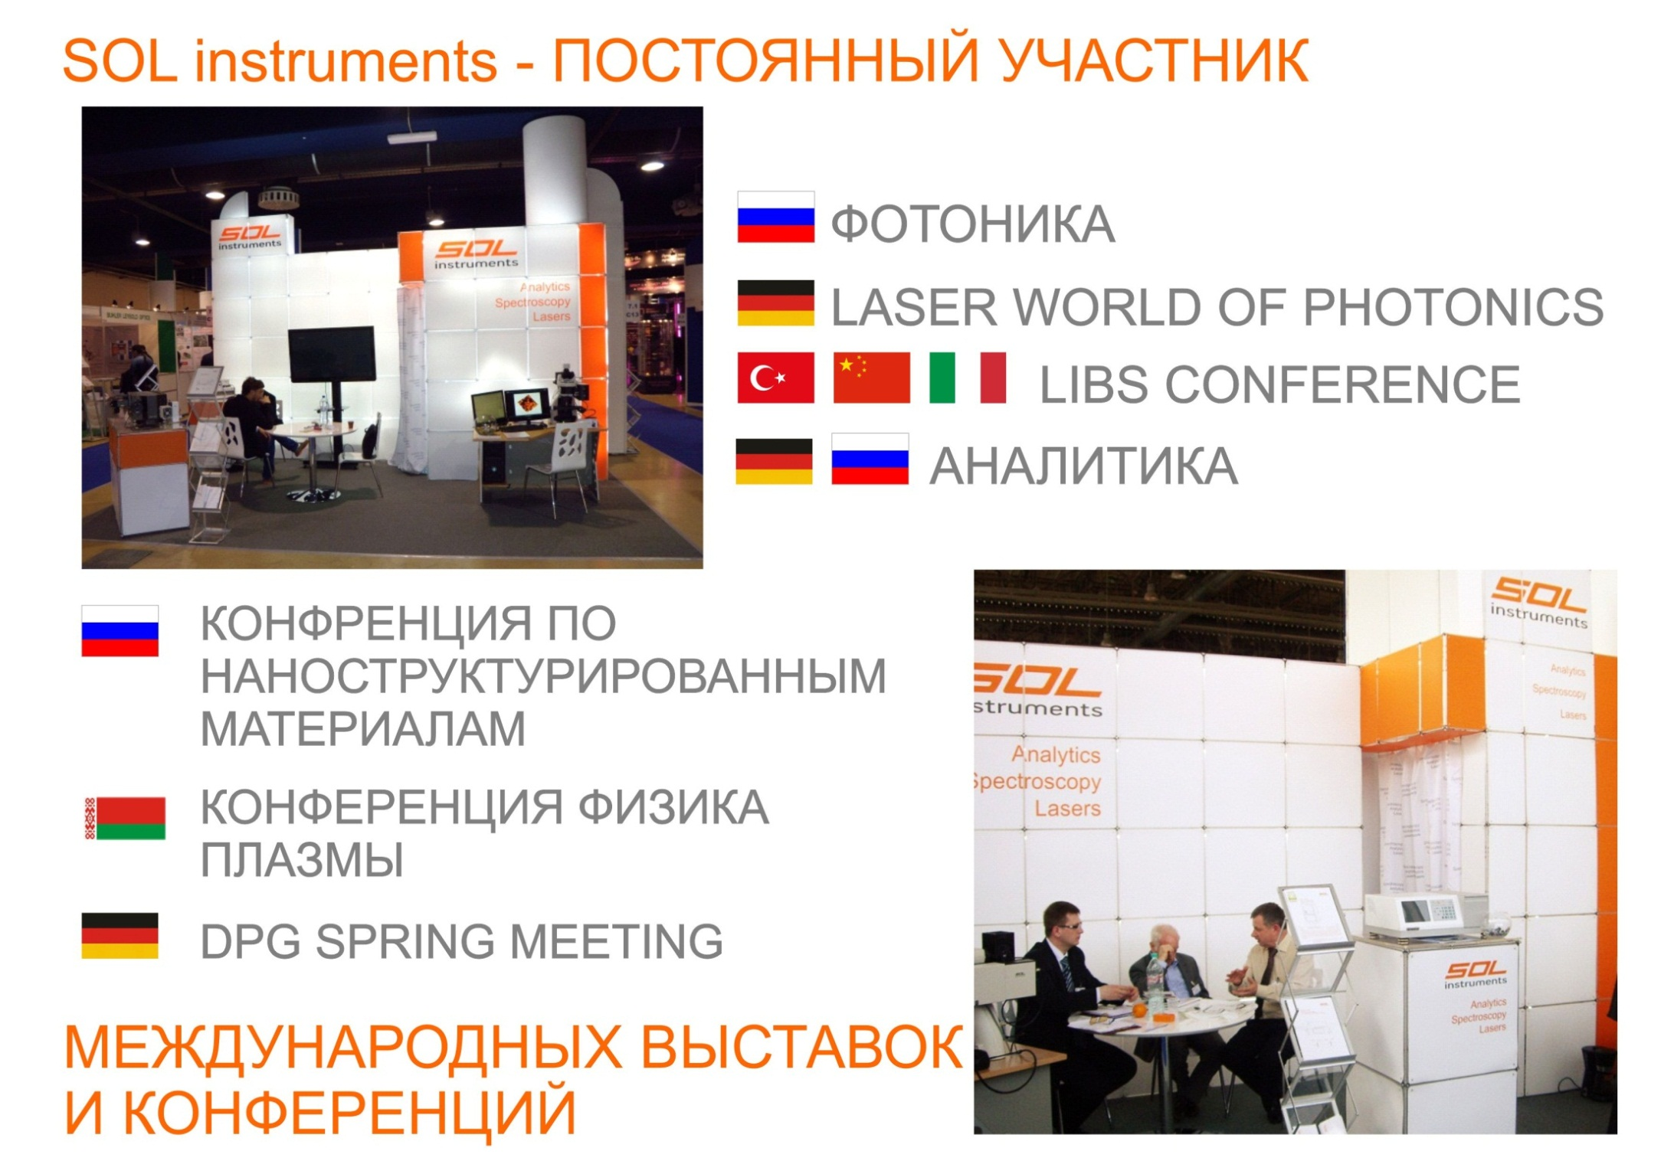

Slide 28
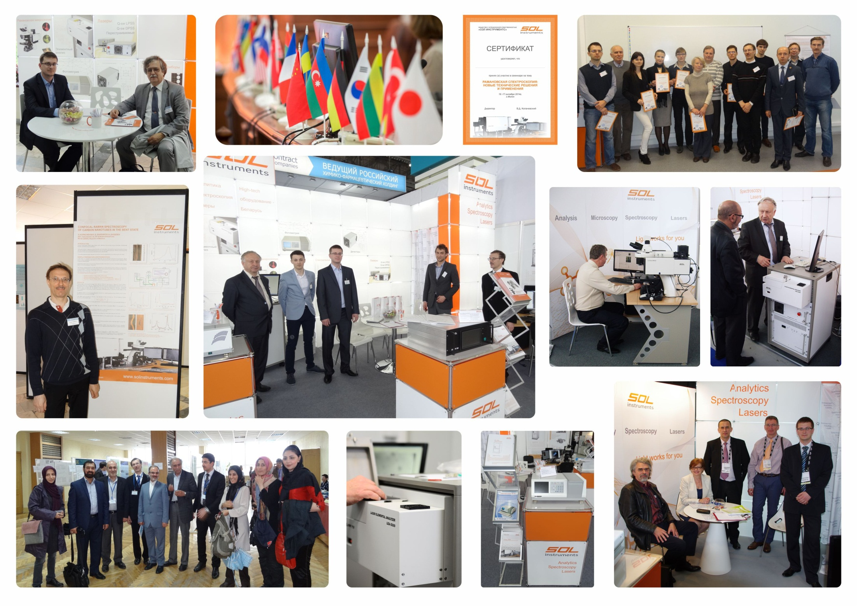

Slide 29
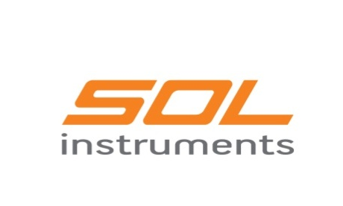

ГЕОГРАФИЯ ПОКУПАТЕЛЕЙ

Slide 30


